Slide 1
申报人：侯国坤
部 门：研发中心
申报通道/职位：技术族/客户端开发
申请专业职级：9级
时 间：2021年6月26日
基本信息
学历：云南大学 硕士
专业：计算数学
出生日期：1990年
工作年限：5年，司龄：3.5年

Slide 2


工作经历
2016年-2018年
职位：资深工程师
服务部门：Mobile ASC
工作内容：主要负责Philip手机Freely UI开发和适配，以及配合底层驱动的相关功能修改。
2018年-至今
职位：android开发工程师
服务部门：研发部门
工作内容：主要负责懒人畅听App日常开发和维护、
Notes:
1. 自动亮度的处理。光线传感器拿到流明值；2. 触摸感应，功能：触摸屏幕，屏幕变暗。3. 第三方耳机适配，

Slide 3
工作成果——APP免流
客户端的问题？
每个HTTP请求需要带上鉴权信息，但是APP有很多个OkhttpClient 散落在各个业务中，比如图片、播放器等等，
甚至老代码中还有的 HttpUrlConnection，同时还有一些第
三方的Sdk。
未来流量会越来越便宜，免流业务随时可能会被停掉，所以
免流模块需要支持配置，即：配置为开的时候才可以依赖到
项目中，关闭则不能编译到代码中。
注：实际调用时，客户端无需在401响应后再带上鉴权信息，流程1,2可跳过。
Notes:
主要流程如下：
1)客户端发起HTTP请求
2)代理服务器返还响应401，需要鉴权信息。
3)客户端在HTTP头部带上鉴权信息，再次请求。
4)代理服务器鉴权通过，透传该HTTP请求给目的服务器。
5)目的服务器返还响应。
6)代理服务器将响应返还给客户端

Slide 4
工作成果——APP免流
如何为所有的OkhttpClient添加鉴权信息？（注：添加一个自定义Interceptor）
暴力解法
将旧代码中使用的HttpUrlConnection全部替换成OkHttp。
定义一个全局的工具类，为所有的OkHttp添加一个自定义鉴权的Interceptor。
Fresco、Exoplayer需要修改源码，Fresco中的OkHttpNetworkFetcher和OkHttpDataSource内部的OkHttp只能通过修改源码的方式替换。
暴力解法的问题
需要处处为所有OkhttpClient设置Interceptor/EventListener，而且有些第三方依赖库里的OkhttpClient你是无能为力的。当然，你可以反射去处理，但是这会遇到很多麻烦。
修改了开源框架的源码，每个版本更新时你都要对应的更新你自己替换的类，为日后的维护
增加了成本和风险。
Notes:
主要流程如下：
1)客户端发起HTTP请求
2)代理服务器返还响应401，需要鉴权信息。
3)客户端在HTTP头部带上鉴权信息，再次请求。
4)代理服务器鉴权通过，透传该HTTP请求给目的服务器。
5)目的服务器返还响应。
6)代理服务器将响应返还给客户端

Slide 5
工作成果——APP免流
实现思路
插桩，将一段代码插入或者替换原本的代码。
android字节码插桩，主要用到的技术是Android gradle插件、Transform，ASM与字节码基础。
Notes:
主要流程如下：
1)客户端发起HTTP请求
2)代理服务器返还响应401，需要鉴权信息。
3)客户端在HTTP头部带上鉴权信息，再次请求。
4)代理服务器鉴权通过，透传该HTTP请求给目的服务器。
5)目的服务器返还响应。
6)代理服务器将响应返还给客户端

Slide 6
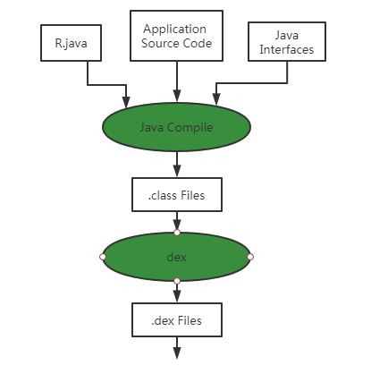
工作成果——APP免流
怎样为所有的OkhttpClient添加鉴权信息？实质是如何添加Interceptor/EventListener
需要处处为所有OkhttpClient设置Interceptor/EventListener，
而且有些第三方依赖库里的OkhttpClient你是无能为力的。
当然，你可以反射去处理，但是这会遇到很多麻烦。
开发OkHttp-Plugin这个插件解决这个问题，为所有OkhttpClient设置全局的
Interceptor/EventListener。
Notes:
主要流程如下：
1)客户端发起HTTP请求
2)代理服务器返还响应401，需要鉴权信息。
3)客户端在HTTP头部带上鉴权信息，再次请求。
4)代理服务器鉴权通过，透传该HTTP请求给目的服务器。
5)目的服务器返还响应。
6)代理服务器将响应返还给客户端

Slide 7
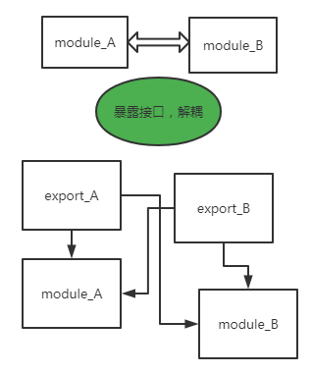
工作成果——APP免流
免流模块不能被依赖，又如何和其它模块通信呢？
暴露组件只存放服务接口、服务接口相关的实体类、路由信息、
便于服务调用的util等。
服务调用方只依赖服务提供方的暴露组件，如module_A依赖
export_A，而不依赖module_A。
组件需要依赖自己的暴露组件，并实现服务接口，如module_A
依赖export_A并实现其中的服务接口。
接口的实现注入是由Router完成，和页面跳转一样使用路由信息。
Notes:
主要流程如下：
1)客户端发起HTTP请求
2)代理服务器返还响应401，需要鉴权信息。
3)客户端在HTTP头部带上鉴权信息，再次请求。
4)代理服务器鉴权通过，透传该HTTP请求给目的服务器。
5)目的服务器返还响应。
6)代理服务器将响应返还给客户端

Slide 8
工作成果——播放器全新改版
播放器页问题
代码逻辑问题
UI 落后同类App, 整体感觉一般，没有亮点；
广告展示效果类型单一，没有亮眼的动画；
展示内容有限，无法满足运营的需求；
播放器的样式不支持商务广告的需求；
类文件代码行数超过上千行；
广告业务和播放器页逻辑交织在一起；
新增广告业务困难，广告业务逻辑混乱；
页面和业务没有完全剥离；
Notes:
主要流程如下：
1)客户端发起HTTP请求
2)代理服务器返还响应401，需要鉴权信息。
3)客户端在HTTP头部带上鉴权信息，再次请求。
4)代理服务器鉴权通过，透传该HTTP请求给目的服务器。
5)目的服务器返还响应。
6)代理服务器将响应返还给客户端

Slide 9
工作成果——播放器全新改版
1. 播放器按照UI展示、播放功能和其它功能以及广告业务分成三层，广告、埋点功能底层先抽离成接口，方法实现变成一个个具体的类，从而将具体业务全部分离出来。
2. 播放器页面丰富了更多的内容，新增评论、目录、推荐、阅读、下载等，还有同其它同类APP类似到手势交互效果和抽屉效果。
广告
播放
UI
Notes:
主要流程如下：
1)客户端发起HTTP请求
2)代理服务器返还响应401，需要鉴权信息。
3)客户端在HTTP头部带上鉴权信息，再次请求。
4)代理服务器鉴权通过，透传该HTTP请求给目的服务器。
5)目的服务器返还响应。
6)代理服务器将响应返还给客户端

Slide 10
工作成果——播放器全新改版
1. 最复杂的广告业务不仅分离出抽象接口，而且根据业务需要写成了类似OkHtttp拦截器的责任链模式，非常方便日后扩展和维护，从此不再在团团的代码迷雾中寻找答案。
播放器广告链管理器
音频广告
高优先广告
集合广告
低优先广告
Notes:
主要流程如下：
1)客户端发起HTTP请求
2)代理服务器返还响应401，需要鉴权信息。
3)客户端在HTTP头部带上鉴权信息，再次请求。
4)代理服务器鉴权通过，透传该HTTP请求给目的服务器。
5)目的服务器返还响应。
6)代理服务器将响应返还给客户端

Slide 11
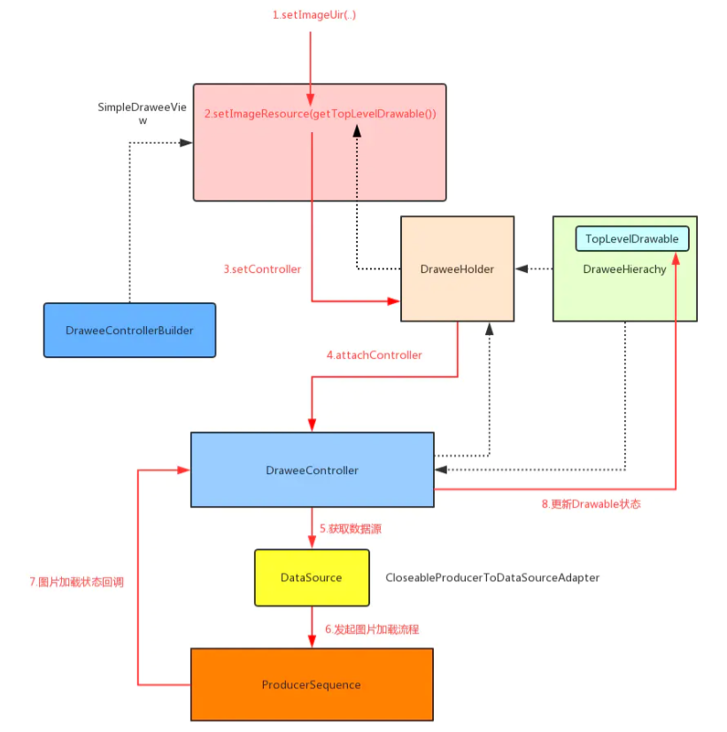
工作成果——播放器全新改版
技术难点：UI设计要求不同章节切换的时候，播放器的背景色和封面使用上一张图作为默认图，加载成功后直接替换，且需要支持高斯模糊。（备注：节目不同章节的封面不同，背景色取自章节封面）
解决办法：自定义MyDataSourceSupplier和MyDataSource，
重写get()方法。1. 首先设置上一张图作为默认加载图，即定义setUri(Uri uri)方法；2. 其次返回当前MyDataSource；
Notes:
主要流程如下：
1)客户端发起HTTP请求
2)代理服务器返还响应401，需要鉴权信息。
3)客户端在HTTP头部带上鉴权信息，再次请求。
4)代理服务器鉴权通过，透传该HTTP请求给目的服务器。
5)目的服务器返还响应。
6)代理服务器将响应返还给客户端

Slide 12
工作成果——播放器全新改版
Notes:
主要流程如下：
1)客户端发起HTTP请求
2)代理服务器返还响应401，需要鉴权信息。
3)客户端在HTTP头部带上鉴权信息，再次请求。
4)代理服务器鉴权通过，透传该HTTP请求给目的服务器。
5)目的服务器返还响应。
6)代理服务器将响应返还给客户端

